Slide 1
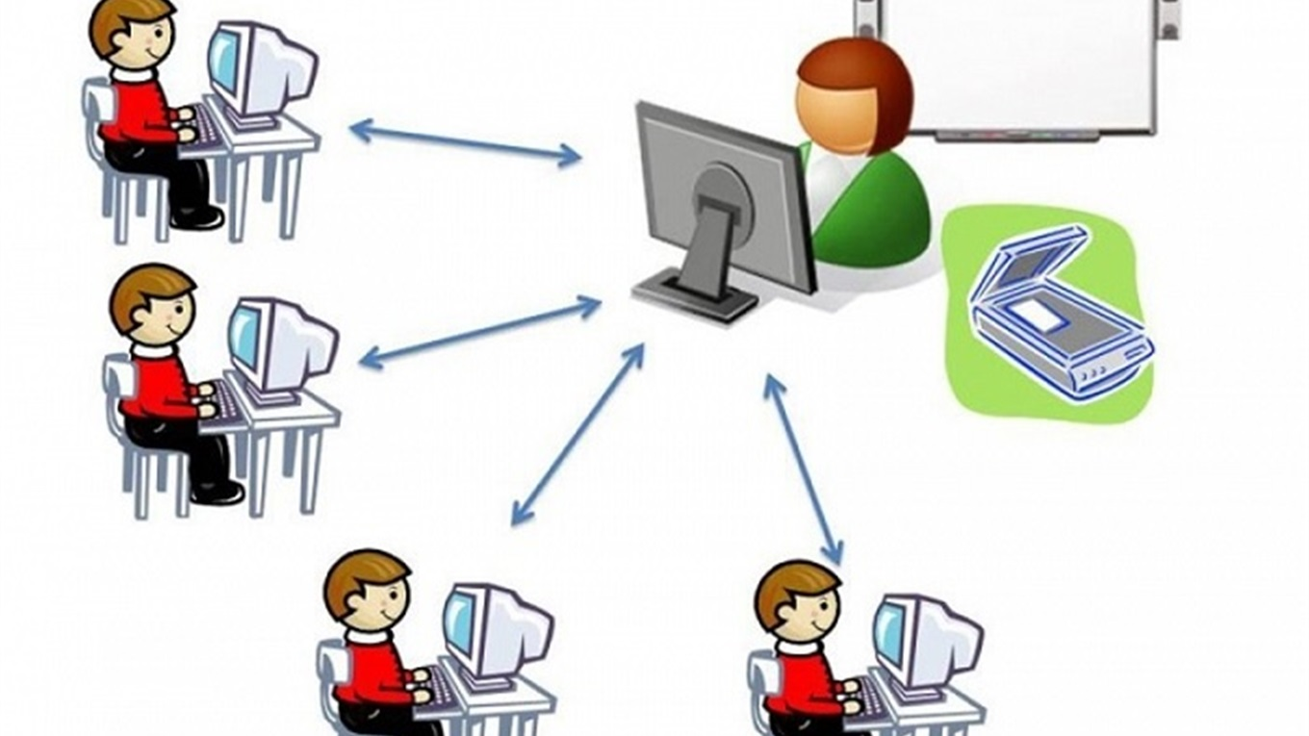
Дистанційне навчання
З досвіду роботи
вчителя математики
Черницького ЗЗСО І-ІІІ ступенів
Козак О.Ю.

Slide 2

  Вміти ефективно працювати на відстані, добре розумітися на технологіях та бути медіаграмотним — надважливі навички 21 століття. Зараз перед кожним вчителем України постало випробування, як відпрацювати ці навички разом з учнями в реальному часі під час дистанційного навчання.

Slide 3
Самостійність
Активність
Самоконтроль
Дистанційне навчання
Творчість
Самовдосконалення
самоорганізація

Slide 4
10 правил для ефективного дистанційного навчання
Використовуєте однаковий підхід, засоби та платформи для комунікації.
Живе спілкування.
Довіра.
Платформа має бути зручною як для вчителя, так і для учня.
Єдина система оцінювання.
Формування єдиного плану занять та тем.
Не використовуйте виключно одну форму комунікації.
Геймифікація.
Робота в онлайн-групах
Система "питання-відповідь".

Slide 5





Платформи для організації дистанційного навчання

Slide 6
Переваги Google Classroom
цифрова альтернатива шкільного журналу, тут можна задавати завдання та перевіряти їхнє виконання, ставити оцінки, відстежувати успішність учнів;
можна створювати графік, за яким публікуватимуться вже підготовлені вчителем завдання, а також широкий інструментарій для їх створення;
зберігання всієї необхідної інфоромації відбувається в Google Drive;
Є оффлайн доступ до інформації. Навіть якщо у вашого учня тимчасово відсутній доступ до інтернету, то він зможе все одно ознайомитися з матеріалом;
Можливість спілкування учнів: після того як вчитель створив пост, школярі можуть його коментувати;
До цієї системи можна за запрошенням через лінк приєднати й батьків.

Slide 7
Недоліки Google Classroom
Насправді, арсенал функцій не такий великий, як у інших систем дистанційного навчання. Якщо онлайн-навчання трапилося з вами вперше під час карантину, то цей сервіс необхідно спробувати, так.
Незручні посилання на Classroom

Slide 8
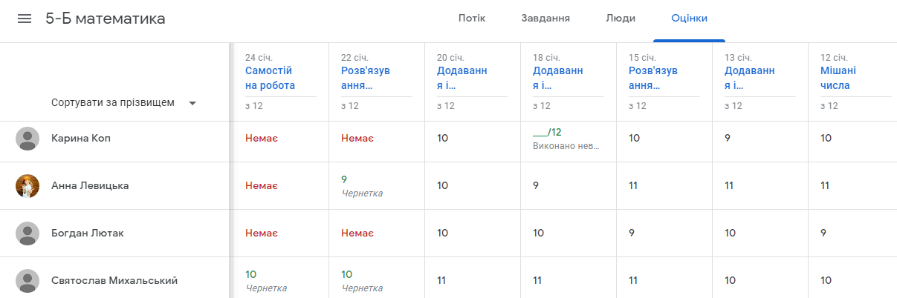
Класний журнал

Slide 9
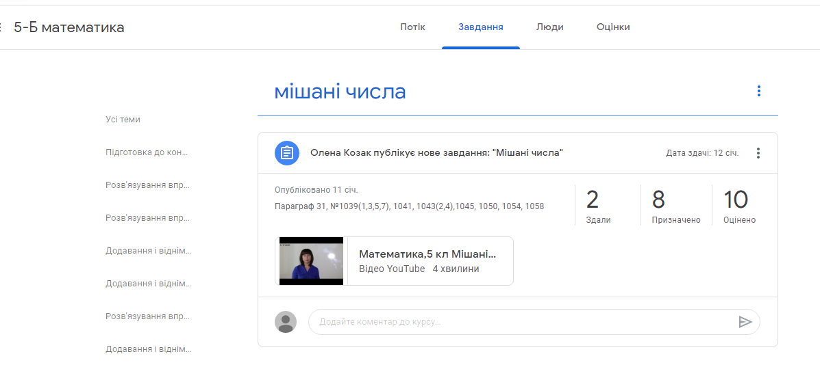
Домашнє завдання з відеопоясненням (YouTube)

Slide 10
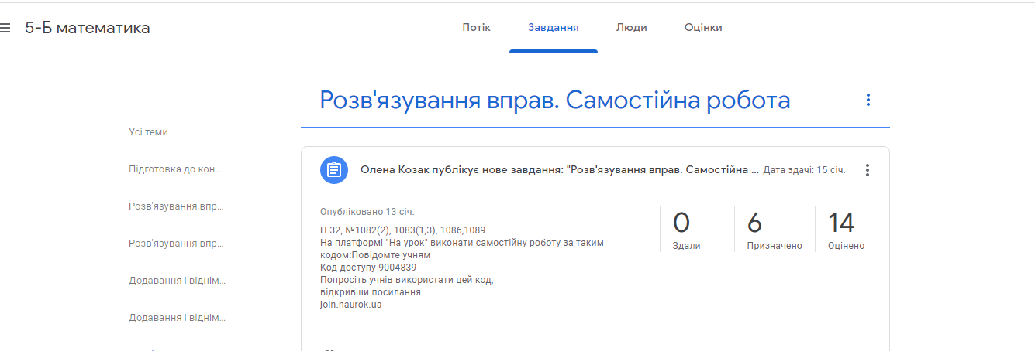
Завдання з посиланням на платформу «На урок»

Slide 11

Zoom - інструментарій платформи: дошка для записів, можливість трансляції презентаційного матеріалу та завдань, чат, де можна підняти руку” та “поплескати”, можна змінювати свій фон та записати урок на відео. Також вчитель може самостійно вимикати звук учню, що порушує дисципліну або говорить не по темі.

Slide 12
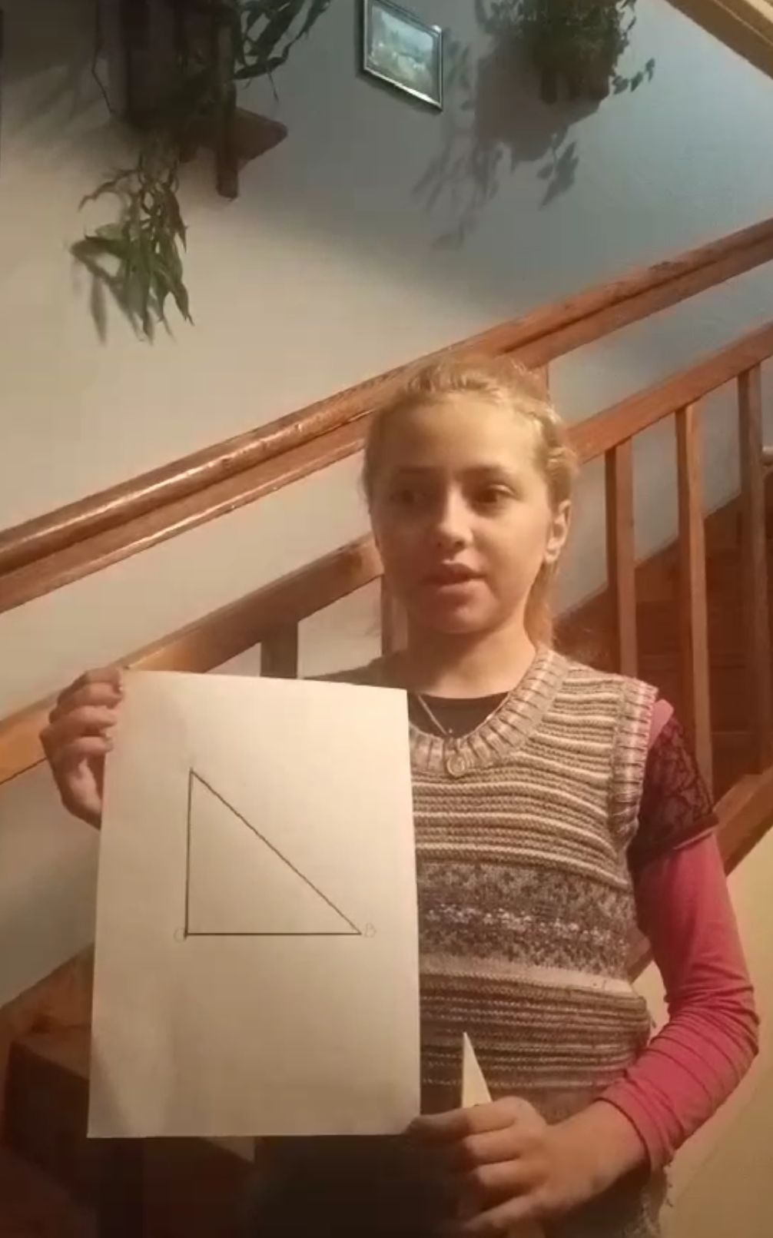
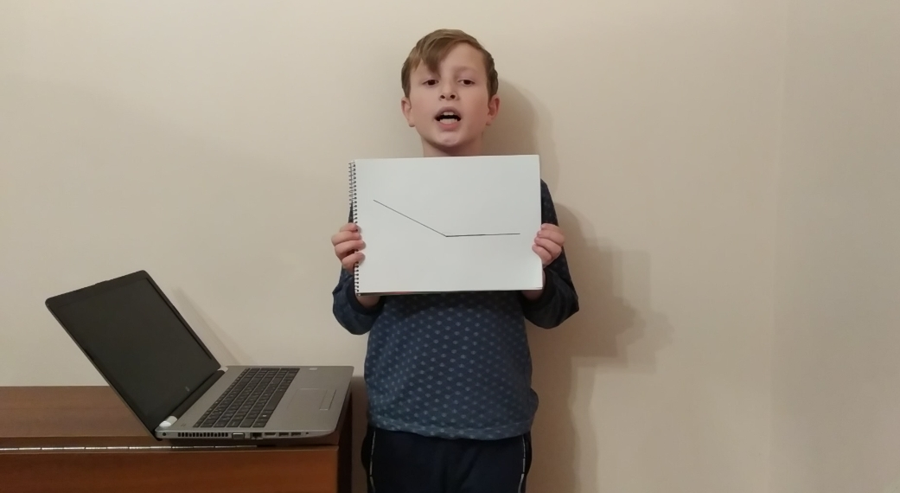
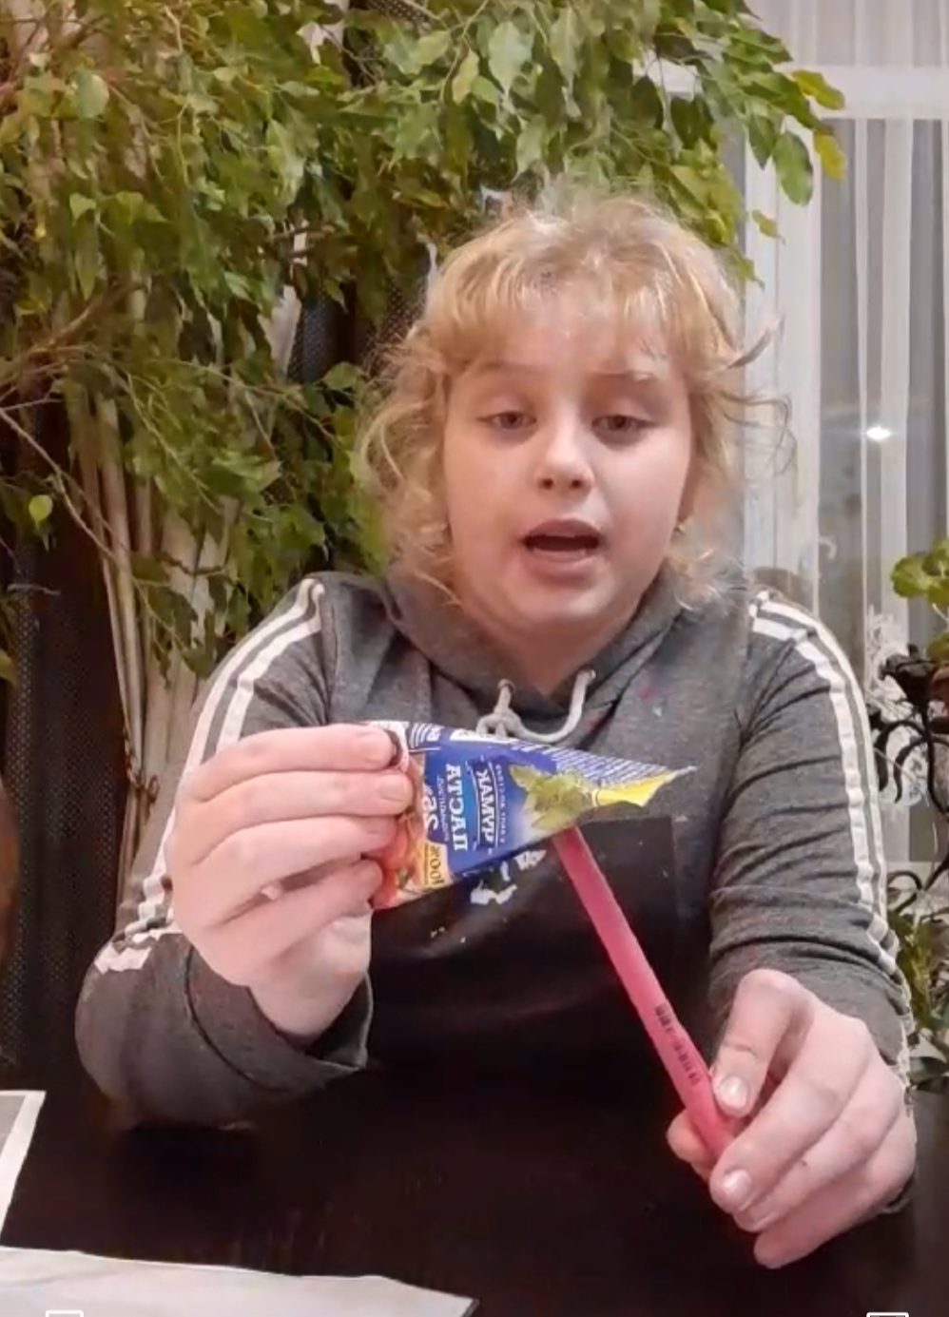
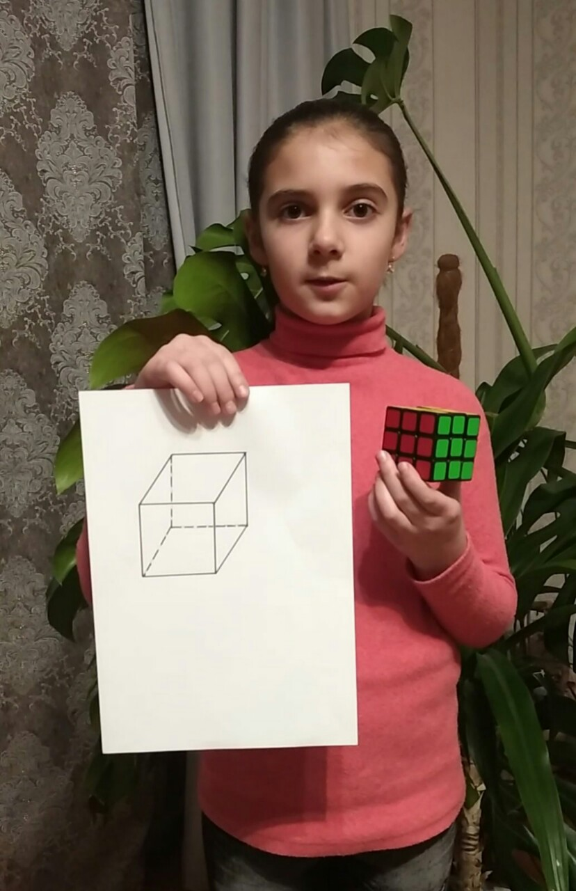
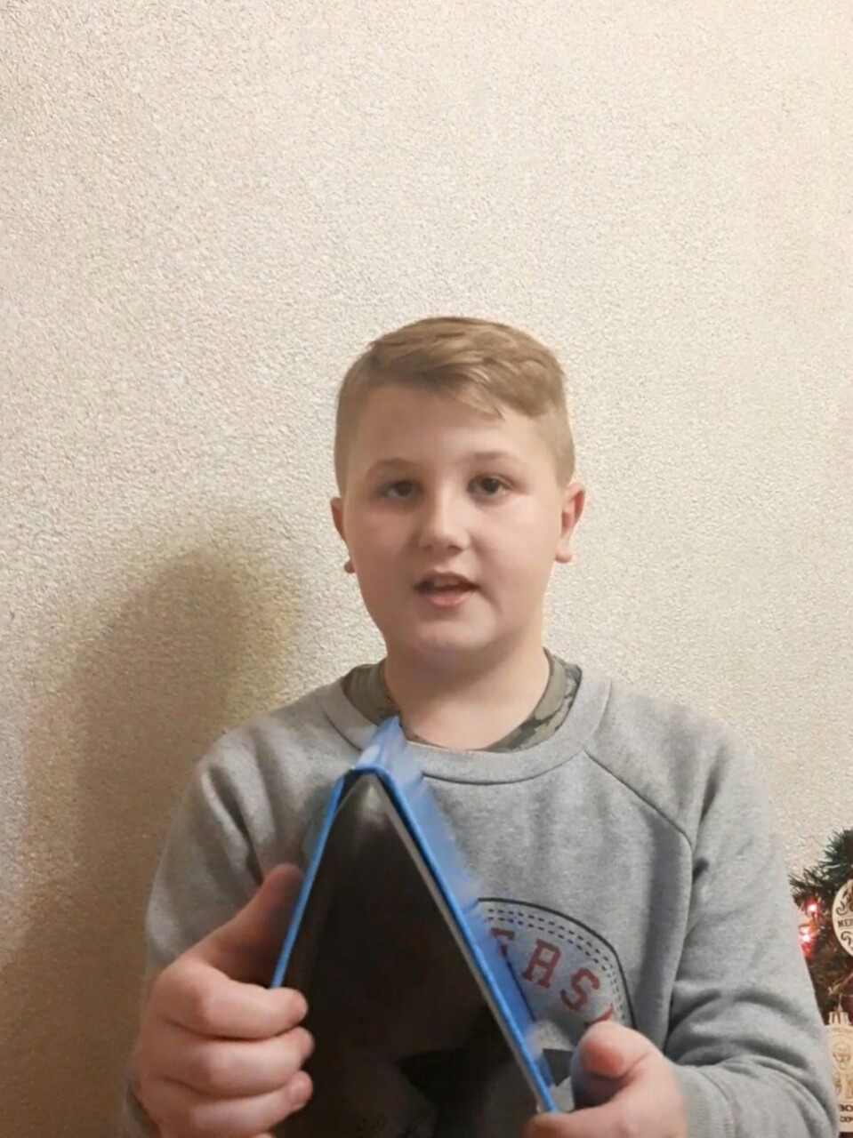
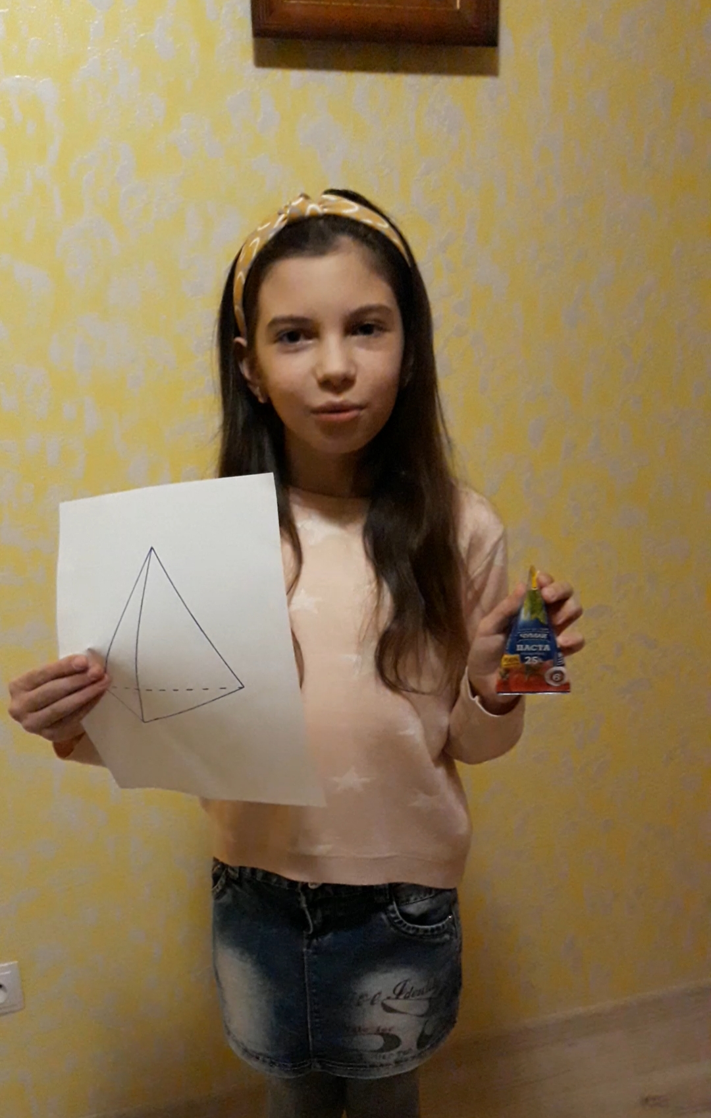
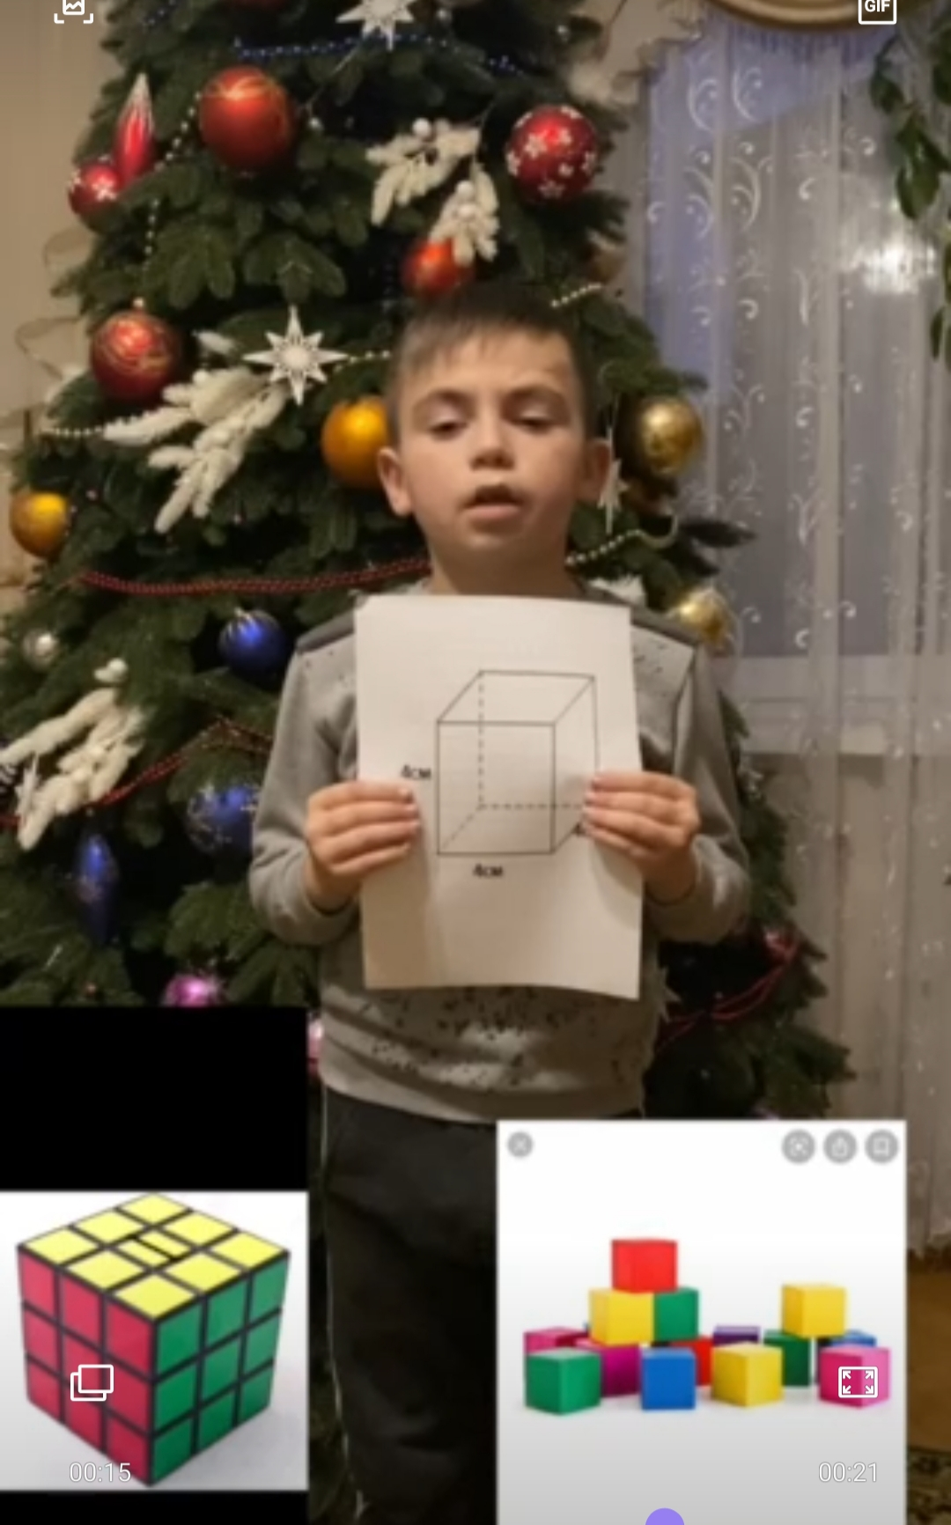
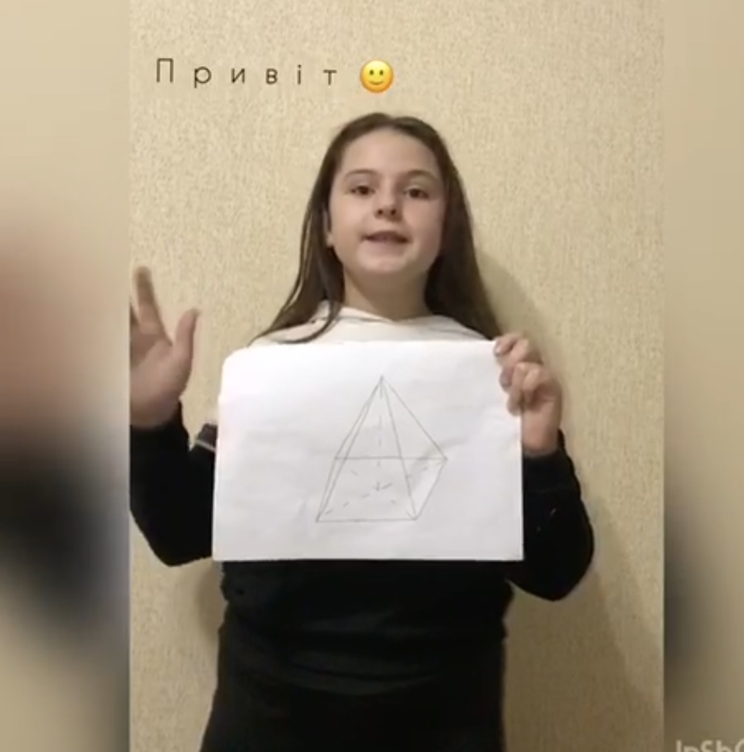
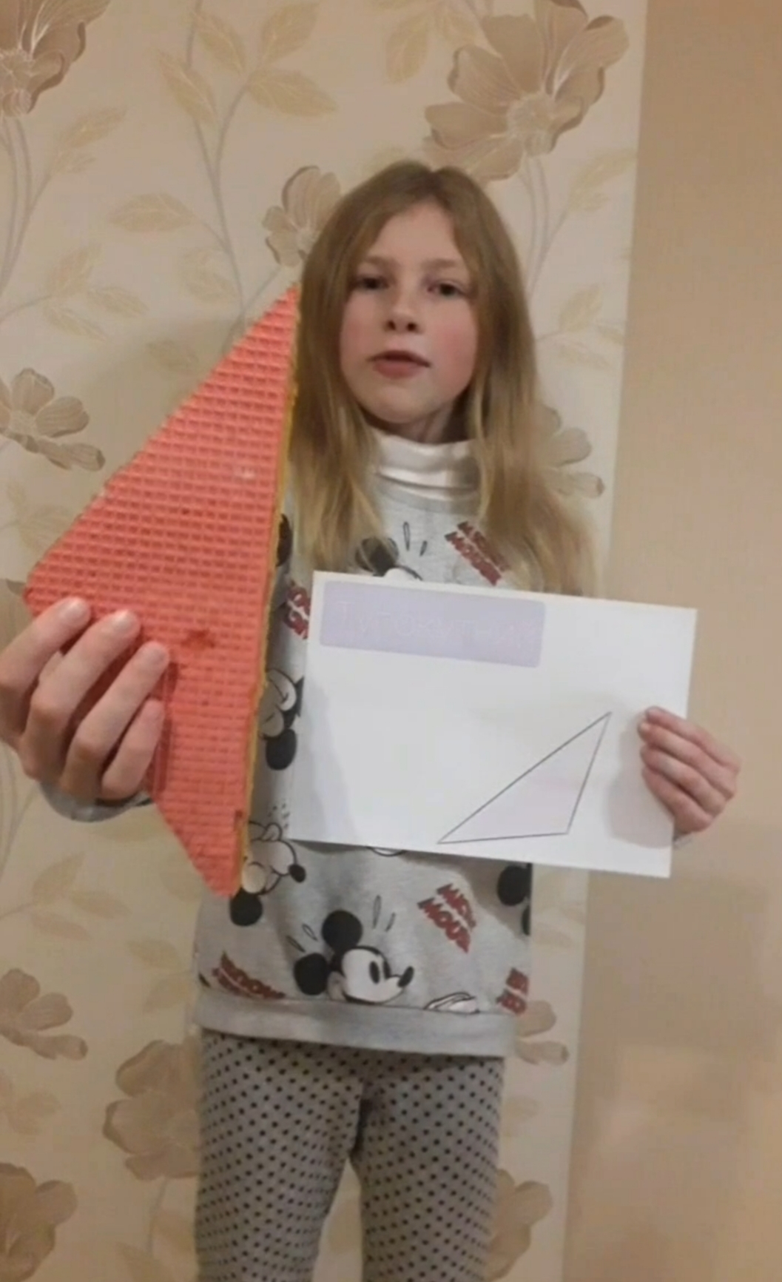
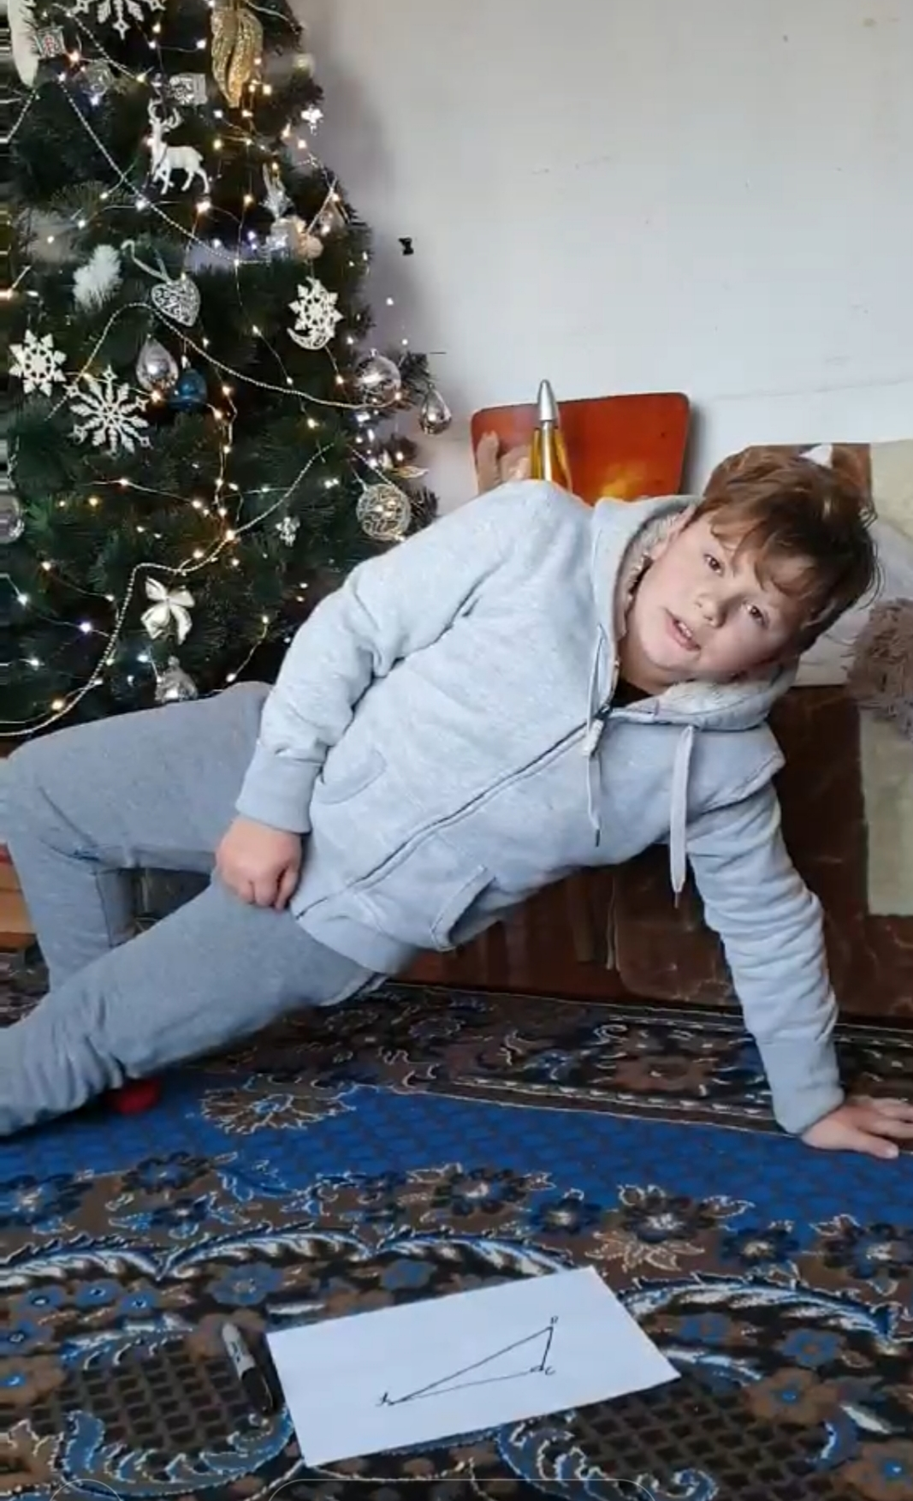
Челендж “Геометричні фігури навколо нас”

Slide 13
Наполегливість і самоорганізованість –вирішують проблемні завдання
Навчилася користуватися різними ресурсами, про які раніше не знала
Власні досягнення дистанційного навчання
Свобода – ось що незвичне!
Осмислення взаємозалежності

Slide 14

Будьте здорові! Дякую за увагу!

